Slide 1
Desenvolvimento front-end
Matheus Oliveira Tristão dos Anjos

Slide 2
Agenda
Apresentação Matheus
Desenvolvimento WEB – História
Desenvolvimento WEB – Arquitetura
Desenvolvimento WEB – Front End
Tecnologias essenciais ao desenvolvimento FRONT-END
Jquery
Semantic-UI
Dúvidas
Exemplo prático

Slide 3
Apresentação - Matheus
Graduado em Engenharia de Software em 2015 – UnB
Desenvolvedor Front-End desde 2015 atuando com educação à distância na UNA-SUS

Slide 4
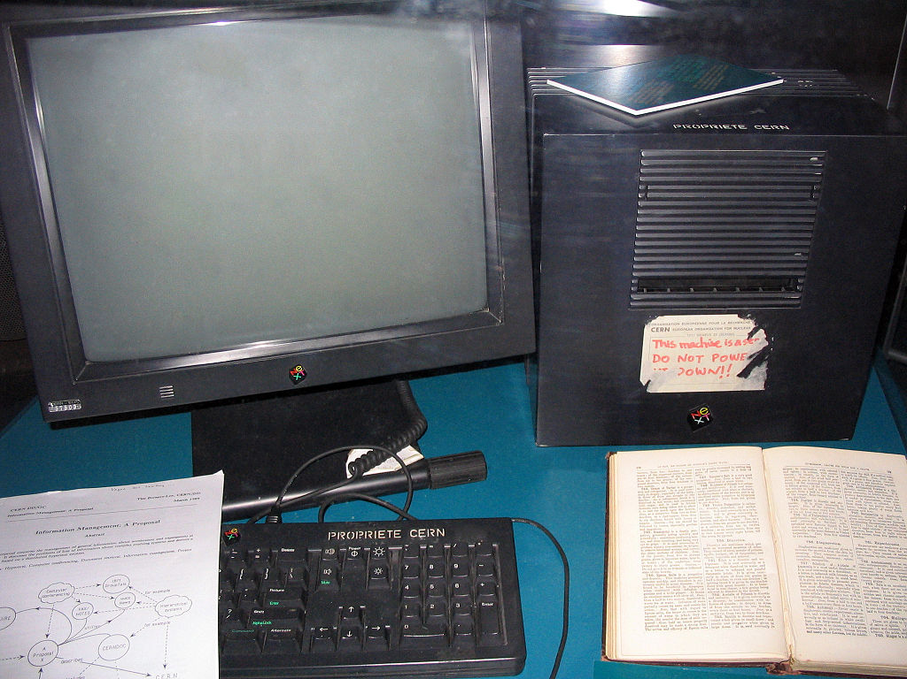
Desenvolvimento web – História
Tim Berners-Lee
Criador da World Wide WEB (www) em 1989
Sistema de documentos hipermídia interligados
Uniu hipertexto com internet
HTML - HyperText Markup Language
HTTP – protocolo de transferência de arquivos cliente-servidor
Criou seu primeiro site em 1991, ainda no ar
http://info.cern.ch/hypertext/WWW/TheProject.html
Fundou em 1994 a W3C
Organização de padronização da web

Slide 5
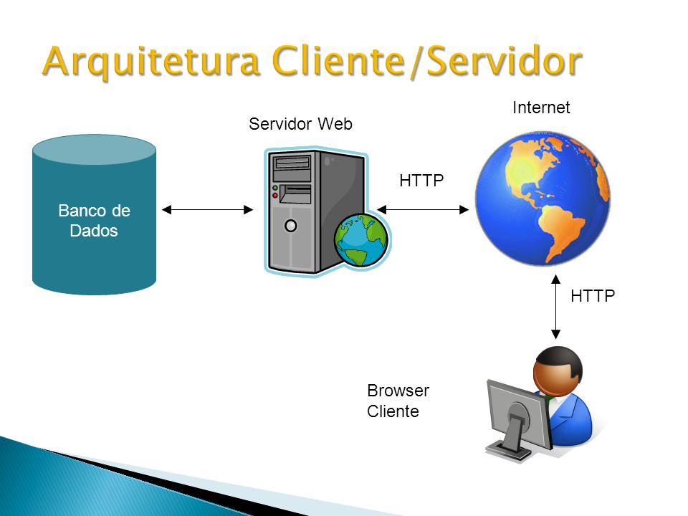
Desenvolvimento web – arquitetura
Fonte: http://slideplayer.com.br/slide/3990076/

Slide 6
Desenvolvimento web – Front end
Projeta as interfaces de um web-site
Atua na camada “cliente” na arquitetura cliente/servidor
Utiliza basicamente as linguagens:
HTML - Linguagem de Marcação de Hipertexto
CSS – Linguagem de folhas de estilo
JavaScript – Linguagem de programação
Seu código é interpretado pelo próprio navegador do usuário, e não pelo servidor

Slide 7
html
Estruturação do conteúdo para a World Wide Web
Comandos definidos por marcardores(tags)
Exemplo: <p> oi! </p>
Atualmente na quinta versão
Novos recursos como vídeo e áudio
Enriquecimento do conteúdo semântico do documento

Slide 8
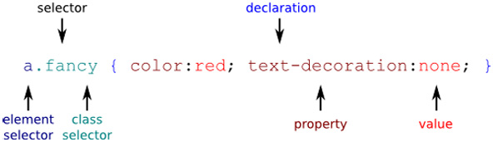
css
Define o estilo das propriedades visuais do elemento
Fonte: http://diythemes.com/thesis/css-specificity-thesis/

Slide 9
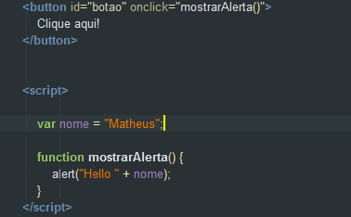
javascript
Linguagem de programação executada no client-side
Criada por Brendan Eich em 1995 para o navegador Netscape
Interpretada pelo próprio navegador

Slide 10

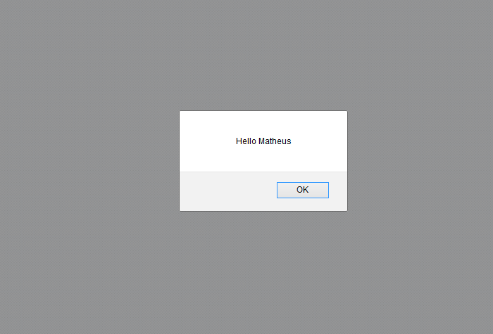
Exemplo prático envolvendo a trinca – html/css/javascript
→

Slide 11
Ajax
Criado por Jesse James Garrett em 2005
Envia e recebe dados de um servidor sem precisar de recarregar a página

Slide 12
JQuery
Biblioteca Open Source para JavaScript
Simplifica seleção de elementos e manipulação de eventos
Possui vasta quantidade de plug-ins
http://plugins.jquery.com/
Site oficial: https://jquery.com/
Javascript puro | JQuery
document.getElementById(“inputIdade”).value = 10; | $(“#inputIdade”).val(10);

Slide 13
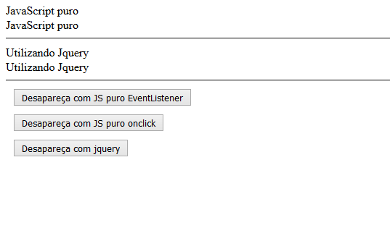
Exemplo Jquery

Slide 14
SEMantic-ui
Utiliza Jquery
http://semantic-ui.com/introduction/getting-started.html

Slide 15
Outros Frameworks
Bootstrap:
Atualmente é o framework mais utilizado no mercado
Link: http://getbootstrap.com/
Materialize:
Desenvolvido pela Google
Ainda na versão Beta
Link: http://materializecss.com/

Slide 16
Links de tutoriais
Tutoriais w3schools
http://www.w3schools.com/html
http://www.w3schools.com/css
http://www.w3schools.com/js
http://www.w3schools.com/jquery
Tutorial Codecademy
https://www.codecademy.com/

Slide 17
Dúvidas?

